Slide 3
How to target mutations - existujúce riešenia
Pragma
Filtrovanie v Cosmic Ray DB
Zameranie sa na 1 .py file
Target Only changed

Slide 4
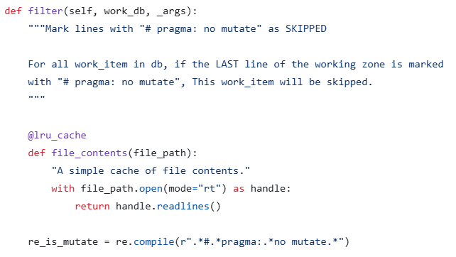
Pragma
Momentálne možné prikázať nemutovať riadok komentárom
#pragma no mutate
To je umožnené riadkom 35 v súbore pragma_no_mutate.py
Bolo by jednoduché zmeniť to tak aby mutoval iba riadky s iným komentárom,
Porípade aj tzn, block pragma
Stále by ale bolo nutné zasahovať do kódu pred mutáciou

Slide 5
Filtrovanie v databáze
Screenshot cosmic ray databazy otvorenej v nejakom Editore,
Niekde myslím aj nejakú mám
Je možné pozrieť sa na (sql) databázu všetkých možných mutácií ktoré Cosmic-Ray navrhol
V nej by sa dali proste odstrániť nechcené mutácie
Väčšina prostriedkov je však vlastne vynaložená na tvorbu tejto DB
Nechcené mutácie sa dajú odfiltrovať aj cez config
Preto by sme na tom prakticky nič neušetrily

Slide 6
Zameranie sa na zmeneý kód
Zameranie sa na 1 X.py
Existuje možnosť zamerať celý Cosmic-Ray na iba to, čo sa zmenilo (posledný commit)
Nedá sa to ale nezávisle ovládať
1 .py súbor je najmenšia časť na ktorú vieme Cosmic-Ray zamerať
Stále však nie dosť presné
Tvorba .py súboru z iba časti kódu by zbytočne zaberala prostriedky

Slide 7
Nové Riešenie -
Tu povedať o tom ako sme mi spravili tool na to ako zamerat mutation testing na 1 riadok... to ma niekto iny prezentaciu

Slide 8
Code smell catalogues
Zber zoznamov Code Smells

Slide 9
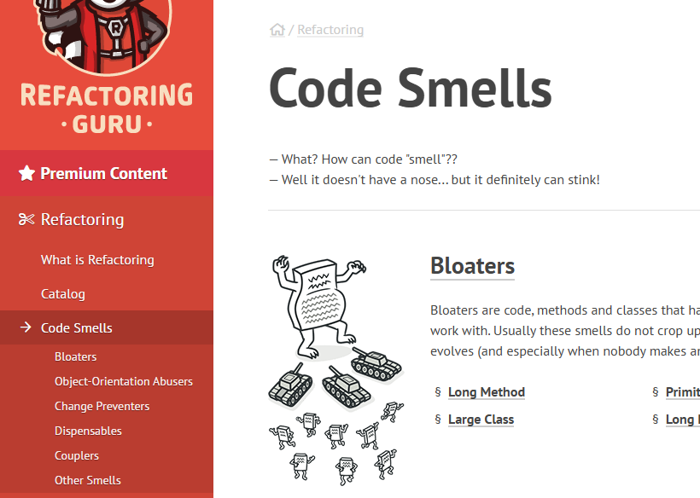
výsledok
Zistené že Code Smells (CS) majú technicky neobmedzený počet, nie je to obmedzená množina
Príklad - CS zamerané špecialne na to ako kód tvoria LLM, (arxiv.org/abs/2512.18020)
Dalej zistené že pojem CS sa často používa príliš široko, napr. Na porušenie konvencií pri tvorbe Excel tabuliek
V tomto projekte také vynecháme, zameriame na CS pre kód
Pozbieraných viacore zoznamov code smells na 1 miesto
Zoznam CS z REFACTORING.GURU zvolený ako základ
Screenshoty
https://www.tusharma.in/smells/SLCC.html
Alebo Refactoring.guru Screenshot

Slide 10
MAP RULES TO CODE SMELLS
ShellCheck SH123 --> Dead code ….

Slide 11

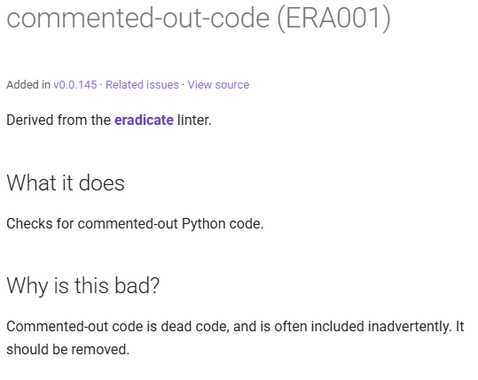
Výsledky nástrojov ako napr. Ruff alebo shellcheck (označené ako Rules, R)
Použiť ic popis, podla neho mapovať na rôzne Code Smells,
Napr. ERA001 na CS Comments
Automatizované s využitím AI (nech to mapuje LLM)
Pre to vytvorených viacero promptov
Obrazok dat asi screenshot tohto https://docs.astral.sh/ruff/rules/commented-out-code/

Slide 12
PROMPTY A MAPOVANIE

Slide 13
Prompty a mapovanie – TOTO ROZDELIT
Toto neviem ako presne dať to prezentácie
Teda su´akoby 3 funkčné úrovne
Prvá, pre deepseek-v4-reasoner
To asi iba excel tabulku s výsledkami, a povedať o tom niečo
Druhá, pre deepseek – v4 – flash
Povedať že v čom iná... že trochu menej kvalitná
Potom lokálne... k tomu môžem ukázať aj prompt ako obrázok
Ku každému povedať kolko znakov v prompte atď... a to ako sa znižovala kvalita
A že pod 7b už nešloto použiť na mapovanie vôbec...
Asi na každú úroven 1 slide s popisom...

Slide 14
1.
1. Long Method | C901, PLR0911, PLR0912, PLR0914, PLR0915, PLR0916, PLR1702, PLR5501, R0911, R0912, R0914, R0915, SIM102
2. Large Class | PLR0904, R0902, R0904
3. Long Parameter List | FBT001, FBT002, PLR0913, PLR0917, R0913, R0917, W0613
4. Feature Envy | C0206, E1141, PLC0206, PLE1141, PLR6301, R1733, R1736
5. Data Clumps | UP013, UP014
6. Primitive Obsession | DJ001, DTZ001, DTZ002, DTZ003, DTZ004, DTZ005, DTZ006, DTZ007, DTZ011, DTZ012, DTZ901, FURB154, FURB156, PLR2004, PLR6201, PLW0602, PLW0603, RUF032, W0603
7. Switch Statements | C901, PLR0912, PLR0916, PLR1730, R0912, R0916, R1714, R1715, R1730, R1731, SIM116, SIM401
deepseek-v4-reasoner
Drahý
Aj reasoning
18k znakov prompt

Slide 15
2.
id | primary_smell | high_smells | medium_smells
B024 | Speculative Generality | Speculative Generality | Lazy Class
RUF063 | Primitive Obsession |  | Primitive Obsession
AIR201 | Primitive Obsession | Primitive Obsession
any-type (ANN401) | Primitive Obsession | Primitive Obsession | Speculative Generality
PLW0129 | Dead Code | Dead Code
deepseek-v4-flash
Omnoho lacnejší
Pozmenený a skrátený prompt
Nie je Reasoning
Viac halucinácií
6k znakov prompt

Slide 16

3. Lokálne
Model 7b parametrov nepoužitelný
7b model (qwen2.5:7b)
Veľmi veľa rules vynechaných
tie mapované podobne
Odlišnosti hlavne keď niektoré slová v popise
(napr. code -> dead code)

Slide 17

Script na ovládanie mapovania
Implementácia volania na API
Čítanie a zapisovanie
Optimalizovaná pre túto úlohu
V podstate batch processing.....

Slide 18
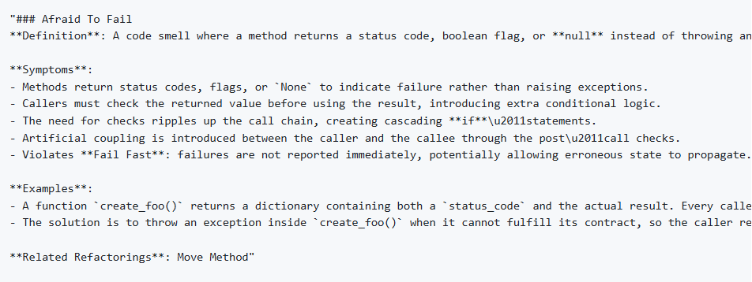
Code smell info to code smell mapping description
Pôvodný prompt je limitovaný na CS z REFACTORING.GURU
Avšak bolo by jednoduché zameniť CS v ňom za iné
Tento prompt vie z dlhšieho popisu CS vytvoriť popis vložitelný do mapovacieho promptu

Slide 19
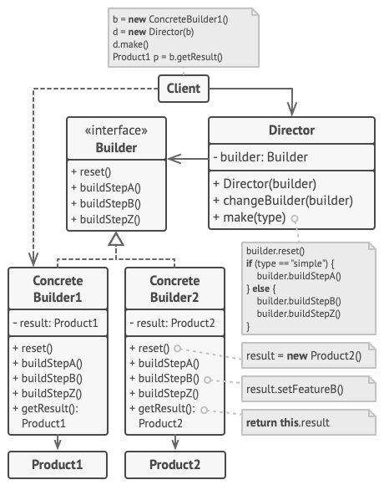

Slide 20
Builder pattern (mozno lepsi obrazok) preco builder
Rovnaky proces mapovania
Zamenitelne podcasti
(teda smell description je komponent ktory sa da jednoducho vymenit)
Nekonecno moznosti ake smells dat dovnutra...

Slide 21
Dalsiie mozne patterny:
-plugin architecture namiesto builder (aleto sme nebrali)
- wrapper pre ten API call script
- proxy pre to odfiltrovanie rules dopredu (teda ze nepouzijeme LLM ked uz proxy vie povedat ze to smell byt nemoze)

Slide 22
Ten sekvencny diagram no…akoze technicky to nic nevrati ale mozno
1) input rule description 2) predfiltrovcanie 3)api call 4)mapovanie … a naspat
Porpipade ak odfiltrovanie tak 1->2-> naspat

